Slide 1
Státní symboly ČR
Notes:
Tato prezentace je doplněním výkladu učitele o státních symbolech ČR. Předpokládá se předchozí znalost tématu (žáci se tématu věnovali na základní škole), prezentace je určena k procvičení znalostí.

Slide 2
Státní symboly ČR
Státní symboly jsou předměty, které si stát ústavou určil jako své nezaměnitelné označení. (web prezidenta ČR)
Symboly vycházejí z historie a tradic státu.
ČR má sedm státních symbolů. Do následující křížovky doplňte názvy státních symbolů. Který symbol chybí? Jaká je tajenka?

Slide 3






Jaké jsou státní symboly ČR?
1
2
3
4
5 |  |  |  | S
6
7
Notes:
Aktivita:
Žáci pracují samostatně a přiřazují k popisům názvy státních symbolů ČR. Mezery mezi slovy nejsou uvedeny a vždy je vynecháno slovo „státní“.
Řešení:
Velký znak – hymna – barvy – standarta – vlajka – malý znak
Tajenka: Masaryk (čteno odspodu nahoru)
Chybí státní pečeť

Slide 4
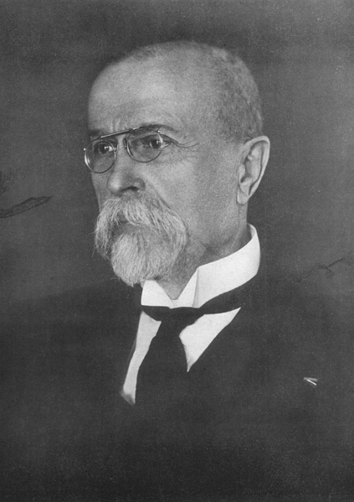
Řešení
Tomáš Garrigue Masaryk byl prvním prezidentem Československé republiky
po roce 1918.
Každoročně si připomínáme samostatnost
28. října státním svátkem.

Slide 5







Který státní symbol ČR chybí?
Notes:
AUTOR NEZNÁMÝ. Wikipedia.com [online]. [cit. 25.9.2012]. Dostupný na WWW: <http://cs.wikipedia.org/wiki/Soubor:Coat_of_arms_of_the_Czech_Republic.svg>.
LOUDA, Jiří. Wikipedia.com [online]. [cit. 25.9.2012]. Dostupný na WWW: <http://commons.wikimedia.org/w/index.php?title=File:Small_coat_of_arms_of_the_Czech_Republic.svg&page=1>.
AUTOR NEZNÁMÝ. Wikipedia.com [online]. [cit. 25.9.2012]. Dostupný na WWW: <http://cs.wikipedia.org/wiki/Soubor:Tricolour_of_the_Czech_Republic.svg>.
AUTOR NEZNÁMÝ. Wikipedia.com [online]. [cit. 25.9.2012]. Dostupný na WWW: <http://cs.wikipedia.org/wiki/Soubor:Flag_of_the_Czech_Republic.svg>.
AUTOR NEZNÁMÝ. Wikipedia.com [online]. [cit. 25.9.2012]. Dostupný na WWW: <http://cs.wikipedia.org/wiki/Soubor:Flag_of_the_president_of_the_Czech_Republic.svg>.
AUTOR NEZNÁMÝ. Wikipedia.com [online]. [cit. 25.9.2012]. Dostupný na WWW: <http://cs.wikipedia.org/wiki/Soubor:Seal_of_the_Czech_Republic.png>.
AUTOR NEZNÁMÝ. Wikipedia.com [online]. [cit. 25.9.2012]. Dostupný na WWW: <http://cs.wikipedia.org/wiki/Soubor:Skroup-Anthem.jpg>.

Slide 6
Kvíz
1) Seznam státních symbolů je dán:
a) Ústavou ČR b) prezidentem c) rozhodnutím vlády
2) Mezi státní symboly nepatří:
a) pečeť b) korunovační klenoty c) barvy
3) Státní hymna pochází z divadelní hry:
a) Kde domov můj b) Prodaná nevěsta c) Fidlovačka
4) Na prezidentské standartě je nápis:
a) Pravda zvítězí b) Pravda vítězí c) Pravdivý vítězí
5) Poměr délek stran státní vlajky je:
a) 2:3 b) 1:2 c) 3:5

Slide 7
Citace
Poslanecká sněmovna Parlamentu ČR [online]. [cit. 2012-09-23]. Dostupné z: http://www.psp.cz/sqw/hp.sqw
Senát Parlamentu ČR [online]. [cit. 2012-09-23]. Dostupné z: http://www.senat.cz/
Vláda České republiky [online]. [cit. 2012-09-23]. Dostupné z: http://www.vlada.cz/
Státní symboly. Pražský hrad [online]. [cit. 2012-09-23]. Dostupné z: http://www.hrad.cz/cs/ceska-republika/statni-symboly.shtml
Zdroje obrázků:
AUTOR NEZNÁMÝ. Wikipedia.com [online]. [cit. 25.9.2012]. Dostupný na WWW: <http://cs.wikipedia.org/wiki/Soubor:Tom%C3%A1%C5%A1_Garrigue_Masaryk_1925.PNG>.
AUTOR NEZNÁMÝ. Wikipedia.com [online]. [cit. 25.9.2012]. Dostupný na WWW: <http://cs.wikipedia.org/wiki/Soubor:Coat_of_arms_of_the_Czech_Republic.svg>.
LOUDA, Jiří. Wikipedia.com [online]. [cit. 25.9.2012]. Dostupný na WWW: <http://commons.wikimedia.org/w/index.php?title=File:Small_coat_of_arms_of_the_Czech_Republic.svg&page=1>.
AUTOR NEZNÁMÝ. Wikipedia.com [online]. [cit. 25.9.2012]. Dostupný na WWW: <http://cs.wikipedia.org/wiki/Soubor:Tricolour_of_the_Czech_Republic.svg>.
AUTOR NEZNÁMÝ. Wikipedia.com [online]. [cit. 25.9.2012]. Dostupný na WWW: <http://cs.wikipedia.org/wiki/Soubor:Flag_of_the_Czech_Republic.svg>.
AUTOR NEZNÁMÝ. Wikipedia.com [online]. [cit. 25.9.2012]. Dostupný na WWW: <http://cs.wikipedia.org/wiki/Soubor:Flag_of_the_president_of_the_Czech_Republic.svg>.
AUTOR NEZNÁMÝ. Wikipedia.com [online]. [cit. 25.9.2012]. Dostupný na WWW: <http://cs.wikipedia.org/wiki/Soubor:Seal_of_the_Czech_Republic.png>.
AUTOR NEZNÁMÝ. Wikipedia.com [online]. [cit. 25.9.2012]. Dostupný na WWW: <http://cs.wikipedia.org/wiki/Soubor:Skroup-Anthem.jpg>.

